Slide 1
ΜΑΘΗΜΑΤΙΚΑ 7
Μη Πεπερασμένα Ορια

Slide 5
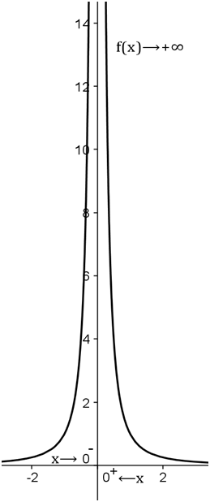

Slide 27
0

Slide 37
ρίζες

Slide 44
Να βρεθεί το όριο
$\lim_{x→4}{\frac{x^{2}}{x^{2}−16}}$

Slide 45
Να βρεθεί το όριο
$\lim_{x→4}{\frac{x^{2}}{x^{2}−16}}$
Λύση
$\lim_{x→4}{\frac{x^{2}}{x^{2}−16}}=\frac{16}{16−16}=\frac{16}{0}$
Θα πρέπει να εξετάσουμε τα πλευρικά όρια για να διαπιστώσουμε εάν το όριο είναι $+∞$ ή $−∞$

Slide 46
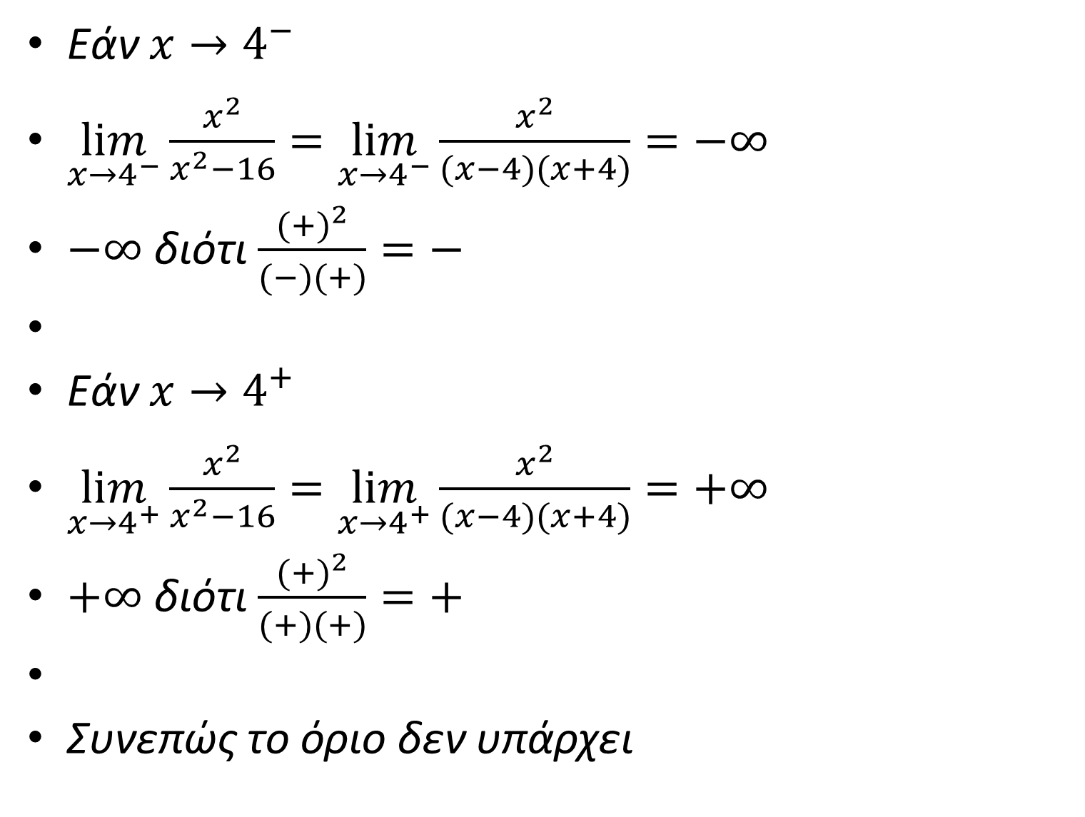
Εάν $x→4^{−}$
$\lim_{x→4^{−}}{\frac{x^{2}}{x^{2}−16}=\lim_{x→4^{−}}{\frac{x^{2}}{(x−4)(x+4)}}}=−∞$
$−∞$ διότι $\frac{{(+)}^{2}}{(−)(+)}=−$
Εάν $x→4^{+}$
$\lim_{x→4^{+}}{\frac{x^{2}}{x^{2}−16}=\lim_{x→4^{+}}{\frac{x^{2}}{(x−4)(x+4)}}}=+∞$
$+∞$ διότι $\frac{{(+)}^{2}}{(+)(+)}=+$
Συνεπώς το όριο δεν υπάρχει

Slide 47
Να βρεθεί το όριο
$\lim_{x−3}{\frac{x^{2}−2x−3}{x^{2}+6x+9}}$

Slide 48
Να βρεθεί το όριο
$\lim_{x−3}{\frac{x^{2}−2x−3}{x^{2}+6x+9}}$
Λύση
$\lim_{x→−3}{\frac{x^{2}−2x−3}{x^{2}+6x+9}}=\lim_{x→−3}{\frac{{(−3)}^{2}−2∗(−3)−3}{{(−3)}^{2}+6∗(−3)+9}}=\frac{9+6−3}{9−18+9}=\frac{12}{0}$
Θα πρέπει να εξετάσουμε τα πλευρικά όρια για να διαπιστώσουμε εάν το όριο είναι $+∞$ ή $−∞$

Slide 49
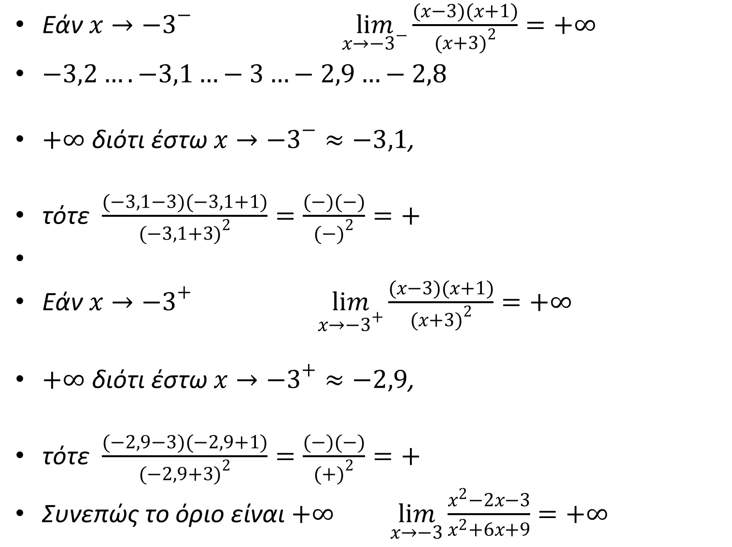
Εάν $x→{−3}^{−} \lim_{x→−3^{−}}{\frac{(x−3)(x+1)}{{(x+3)}^{2}}}=+∞$
$−3,2….−3,1…−3…−2,9…−2,8$
$+∞$ διότι έστω$x→−3^{−}≈−3,1$,
τότε $\frac{(−3,1−3)(−3,1+1)}{{(−3,1+3)}^{2}}=\frac{(−)(−)}{{(−)}^{2}}=+$
Εάν $x→{−3}^{+} \lim_{x→−3^{+}}{\frac{(x−3)(x+1)}{{(x+3)}^{2}}}=+∞$
$+∞$ διότι έστω$x→−3^{+}≈−2,9$,
τότε $\frac{(−2,9−3)(−2,9+1)}{{(−2,9+3)}^{2}}=\frac{(−)(−)}{{(+)}^{2}}=+$
Συνεπώς το όριο είναι $+∞$ $\lim_{x→−3}{\frac{x^{2}−2x−3}{x^{2}+6x+9}}=+∞$

Slide 50
Να βρεθεί το όριο
$$\lim_{x→2}{\frac{x^{2}+3x−4}{x^{2}−4x+4}}=$$

Slide 51
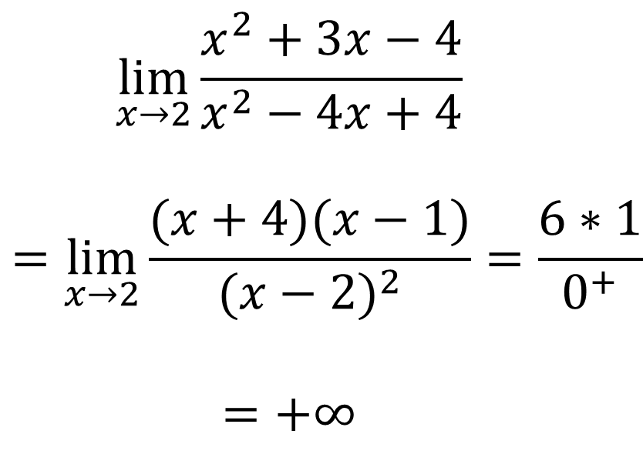
Να βρεθεί το όριο
$$\lim_{x→2}{\frac{x^{2}+3x−4}{x^{2}−4x+4}}$$
$$=\lim_{x→2}{\frac{(x+4)(x−1)}{{(x−2)}^{2}}=\frac{6∗1}{0^{+}}}$$
$$=+∞$$

Slide 52
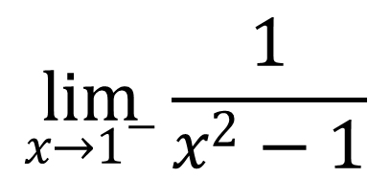
Να βρεθεί το όριο
$$\lim_{x→1^{−}}{\frac{1}{x^{2}−1}}$$

Slide 53
$$\lim_{x→1^{−}}{\frac{1}{x^{2}−1}}=\lim_{x→1^{−}}{\frac{1}{(x−1)(x+1)}=\frac{1}{0^{−}∗(2)}}$$
$$=−∞$$

